Slide 1

Minh Phuc Co., Ltd
E-マーケットプレイス ソリューション
Hà Nội, ngày 20/06/2018

Slide 3
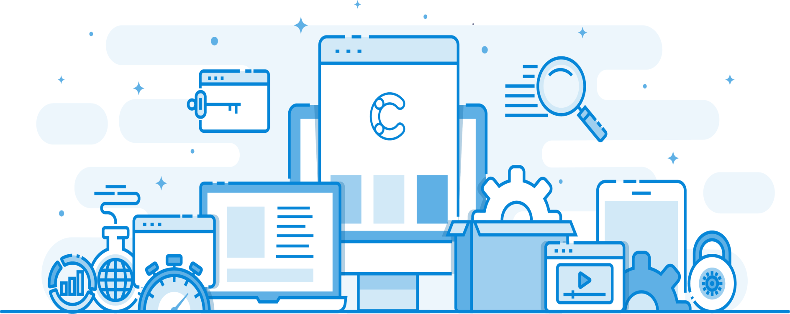
- Microservices là một kỹ thuật phát triển phần mềm - một biến thể của kiến ​​trúc SOA (Service – Oriented Architecture)
- Kiến trúc Microservices là xây dựng một ứng dụng tổng hợp của nhiều services nhỏ và độc lập có thể chạy riêng biệt, phát triển và triển khai độc lập, liên tục.

Slide 4
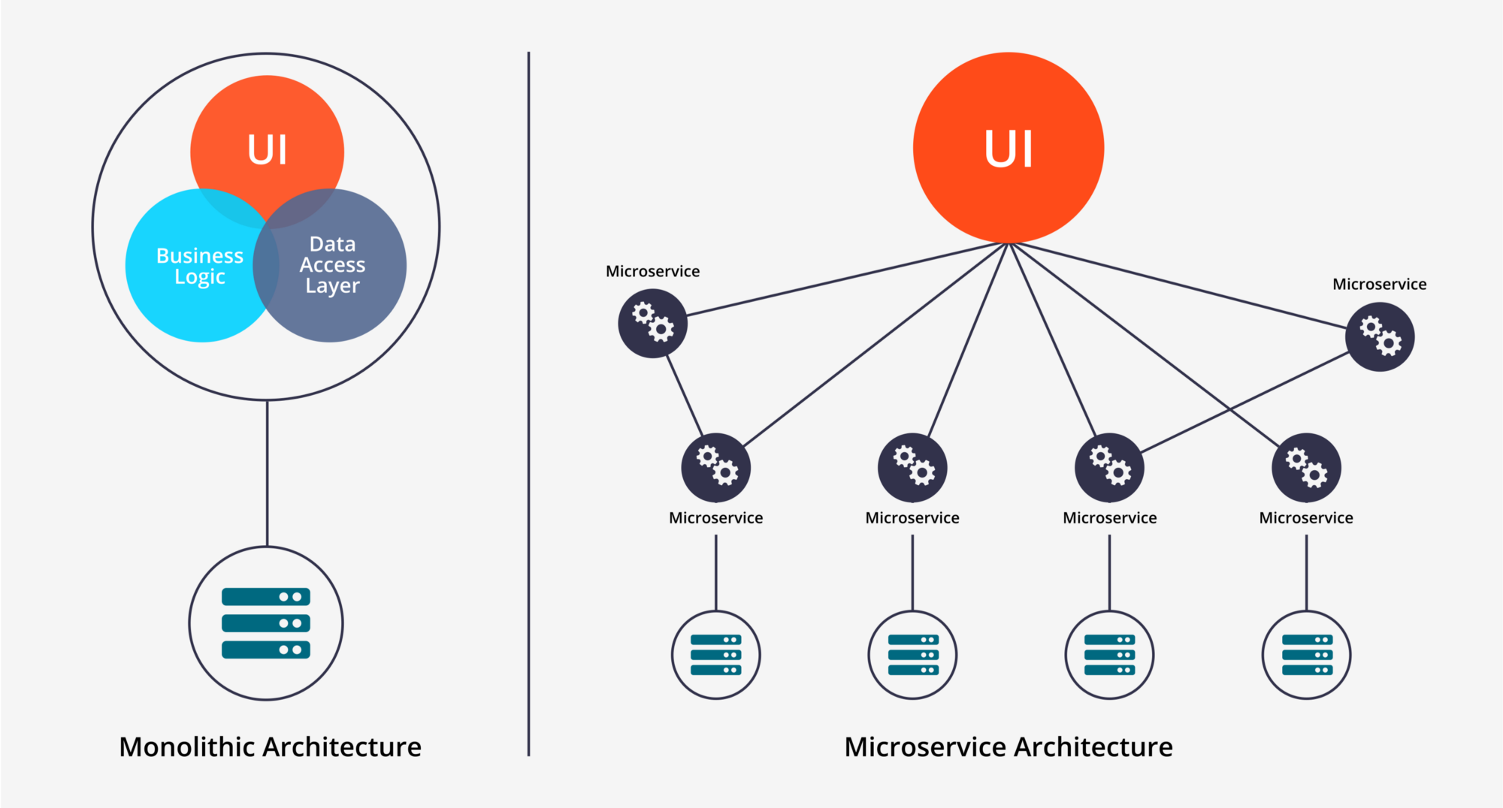
Notes:
- Ý tưởng quan trọng chính là nhìn vào các tính năng trong một ứng dụng monolithic, ta có thể nhận biết, xác định các yêu cầu và khả năng cần thiết để đáp ứng một nghiệp vụ.
Sau đó từng năng lực nghiệp vụ này sẽ được xây dựng thành những service nhỏ, độc lập.
- Những services này có thể sử dụng các nền tảng công nghệ khác nhau và phục vụ một mục đích cụ thể và có giới hạn.

Slide 5
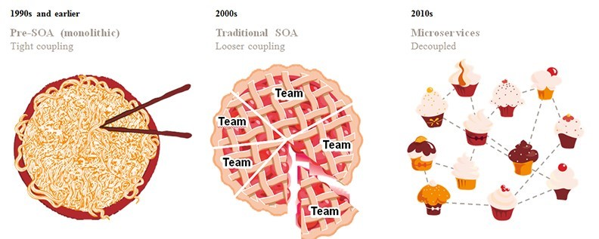
Giúp giảm thiểu quá trình phức tạp hóa, rối rắm hóa trong các hệ thống lớn. Kiến trúc Microservice giải quyết sự phức tạp thông qua mô đun hóa.
Cho phép mỗi service phát triển, đóng gói, triển khai và mở rộng quy mô một cách dễ dàng, độc lập.
- Mỗi microservice cho phép lựa chọn công nghệ thích hợp, tiết kiệm chi phí phát triển, đóng gói & triển khai.

Slide 6
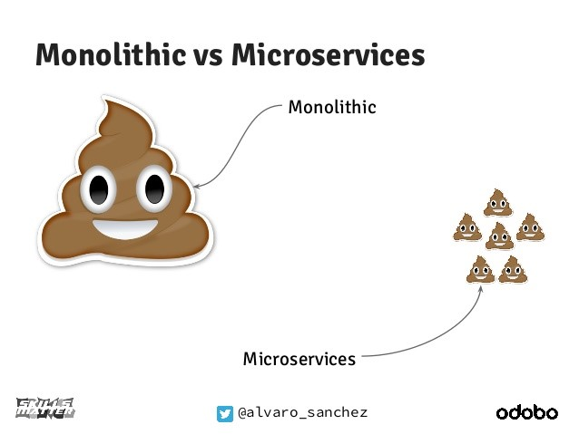
- Khó khăn trong việc chia nhỏ các services
- Đảm bảo giao dịch phân tán
- Testing các services
Triển khai microservices
Config, quản lý deploy & hoạt động các services
Track request, process của mỗi services

Slide 7

- Nguyên lý Trách nhiệm đơn
- Thiết kế, xác định và giới hạn các services theo chức năng, nghiệp vụ thực tế
- Đảm bảo microservices có thể phát triển và triển khai độc lập

Slide 8


Slide 9
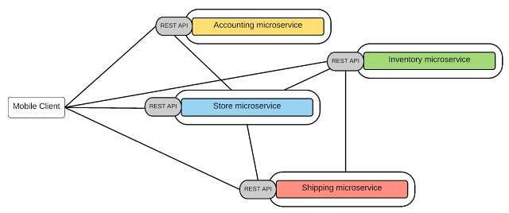
Notes:
Với kiểu điểm nối điểm, toàn bộ logic của việc định tuyến truyền tin nhắn nằm trong mỗi điểm cuối (endpoint) hay chính là các services.
Và services nói chuyện trực tiếp với nhau. Mỗi service mở ra một REST APIs và bất kì service hay khách hàng bên ngoài nào cũng có thể gọi service qua REST API của nó.
- Mô hình này đơn giản và hoạt động ổn với ứng dụng microservices tương đối nhỏ nhưng khi số lượng services tăng lên, việc giao tiếp trở nên cực phức tạp.
*) Nhược điểm:
- Xác thực người dùng, điều tiết, giám sát,...phải được xây dựng tại tất cả microservices.
- Lặp các tính năng chung, mỗi microservices có thể trở nên phức tạp.
- Không có cách quản lý, kiểm soát giao tiếp giữa các services

Slide 10
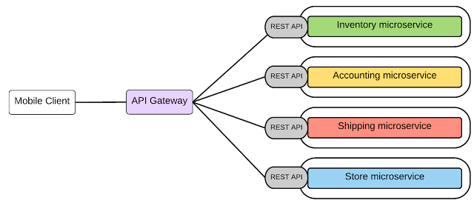
Notes:
- API Gateway sử dụng một cổng truyền tin gọn nhẹ như một điểm vào chính cho client.
- API Gateway cho phép bạn sử dụng một API được quản lý qua REST/HTTP.
*) Ưu điểm
- Cung cấp một lớp trừu tượng hóa các microservices.
- Định tuyến và chuyển đổi tin nhắn gọn nhẹ ở cấp gateway.
- Một điểm tập trung cho các chức năng chung không mang tính nghiệp vụ kinh doanh như bảo mật, giám sát và điều tiết.

Slide 12


